Slide 1
第4章 Ms OFFICE 应用
不会用办公软件，无法胜任办公室工作
4.1 文字处理软件
4.2 电子表格处理软件
4.3 演示文稿制作软件

Slide 2


4.1 文字处理软件
Microsoft Word 2010是Microsoft公司开发的Microsoft Office 2010办公组件之一，主要用于文字处理工作。它提供了世界上最出色的功能，其增强后的功能可创建专业水准的文档，可以很轻松地与他人协同工作并可在任何地点访问您的文件。Word 2010 旨在向您提供最上乘的文档格式设置工具，利用它还可更轻松、高效地组织和编写文档。

Slide 3
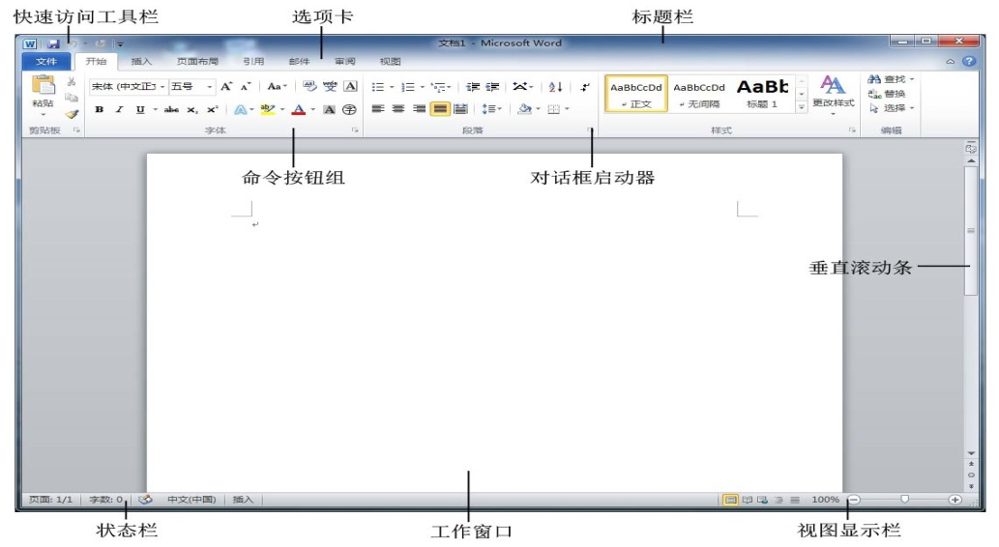
4.1 文字处理软件
4.1.1 文档的基本操作
Microsoft Office 2010版的程序窗口界面较之前的版本有着显著的变化，其中Word 2010的界面和操作方式也发生了很大的变化。
跟以往版本的不同处：
（1）标题栏
（2）快速访问工具栏
（3）选项卡
（4）浮动工具栏

Slide 4
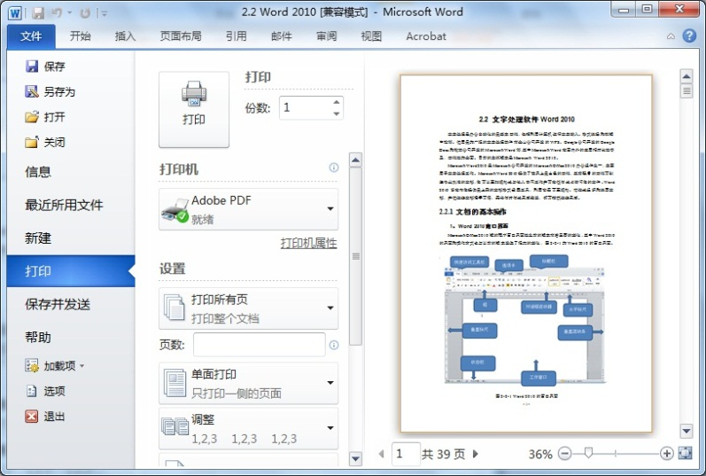
4.1 文字处理软件
4.1.1 文档的基本操作
新建和保存文档
文档基本操作：输入文本、输入特殊符号、插入日期和时间、
选定文本、复制或移动文本、撤销和恢复、查找、替换
打印预览和打印

Slide 5
4.1 文字处理软件
4.1.2 文档格式的编排
1、字符格式：对字符格式的设置决定了字符在屏幕上或打印时的形式。字符格式包括字体、字号、颜色、效果、边框、底纹等。
设置方法：首先选定需要设定格式的字符，然后通过以下几种方法：
利用“开始”选项卡“字体”组中的选项来设置
单击“开始”选项卡“字体”组右下角的“对话框启动器”
利用选定文本后出现的“浮动工具栏”来完成设置
选择“开始”选项卡“样式”组中现成的样式

Slide 6
4.1 文字处理软件
4.1.2 文档格式的编排
2、段落格式：在Word中，每次只要按一次ENTER键，就会产生一个新的段落。每个段落的结尾处有一个表示段落结束的“段落标记”。段落格式包括缩进和间距、对齐方式等。
设置方法：首先选择这些段落，通过以下几种方法来完成设置。
利用“开始”选项卡“段落”组中的选项来设置
单击“开始”选项卡“段落”组右下角的“对话框启动器”
利用水平标尺也可以很方便地设置段落的各种缩进
选择“开始”选项卡“样式”组中现成的样式

Slide 7
4.1 文字处理软件
4.1.2 文档格式的编排
3、项目符号和编号的使用
项目符号是在一些段落的前面加上完全相同的符号，又称无序列表，而编号则表示有序列表，按照大小顺序为文档中的段落添加编号。
设置方法：利用选择“开始”选项卡，在“段落”组中单击“项目符号”或“编号”右侧的按钮。

Slide 8
4.1 文字处理软件
4.1.2 文档格式的编排
4、首字下沉
在很多报纸、杂志上，有些文章的段落第一个字很大、很醒目，这就是首字下沉的效果。
设置方法：将插入点放在需要设置首字下沉的段落中，或选中段落开头的多个字符。在“插入”选项卡的“文本”组中单击“首字下沉”按钮，然后在下拉列表中选择所需要的选项。通过“首字下沉选项”项打开“首字下沉”对话框，可以设置字体、下沉行数和距离。

Slide 9
4.1 文字处理软件
4.1.2 文档格式的编排
5、分栏设置
很多报纸、杂志将版面设置成分栏的效果，使版面更美观、阅读更方便。
设置方法：选中要设置的文本，在“页面布局”选项卡中的“页面设置”组中单击“分栏”按钮，在弹出的下拉列表中选择所要分的栏数，选择“更多分栏”选项，弹出“分栏”对话框，根据需要来设置相关的分栏属性。

Slide 10
4.1 文字处理软件
4.1.2 文档格式的编排
6、边框与底纹
利用“段落”组中“底纹”按钮中的颜色可以给选定的文字添加底纹，利用“边框”按钮中的边框线可以给选定的文字或段落添加所需的边框。
设置方法：可以通过选择“边框”按钮下拉列表中的“边框与底纹”选项，来打开“边框与底纹”对话框。

Slide 11
4.1 文字处理软件
4.1.2 文档格式的编排
7、制表位的设置
利用制表位是段落格式的一部分，它决定了每当按下Tab键时插入点移动的距离，并且影响使用缩进按钮时的缩进位置。
设置方法：单击“段落”对话框左下方的“制表位”按钮，打开“制表位”对话框，可精确设定制表位的位置和种类，也可以直接在标尺上设定制表位。

Slide 12
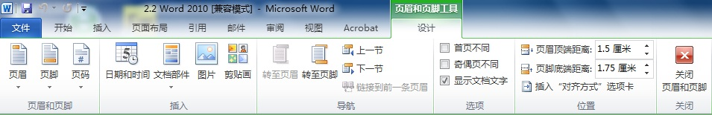
4.1 文字处理软件
4.1.2 文档格式的编排
8、页眉和页脚的设置
页眉是位于版心上边缘与纸张边缘之间的图形或文字，而页脚则是版心下边缘与纸张边缘之间的图形或文字。
设置方法：在“插入”选项卡中的“页眉和页脚”组中，单击“页眉”或“页脚”按钮，Word会自动弹出“页眉和页脚工具/ 设计”选项卡。

Slide 13
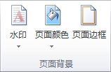
4.1 文字处理软件
4.1.2 文档格式的编排
9、页面背景
利用页面背景包括水印、页面颜色和页面边框三个方面内容。可以通过“页面布局”选项卡“页面背景”组中的三个选项来实现。
“页面布局”选项卡“页面背景”组

Slide 14
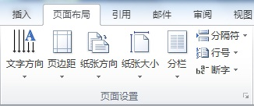
4.1 文字处理软件
4.1.2 文档格式的编排
10、页面设置
页面设置包括设置文字方向、页边距、纸张方向、纸张大小、分栏、分隔符等内容。
设置方法：通过“页面布局”选项卡“页面设置”组中的相应命令来实现，也可以单击“页面设置”组右下角的对话框启动器，打开“页面设置”对话框进行设置。
“页面布局”选项卡“页面设置”组

Slide 15
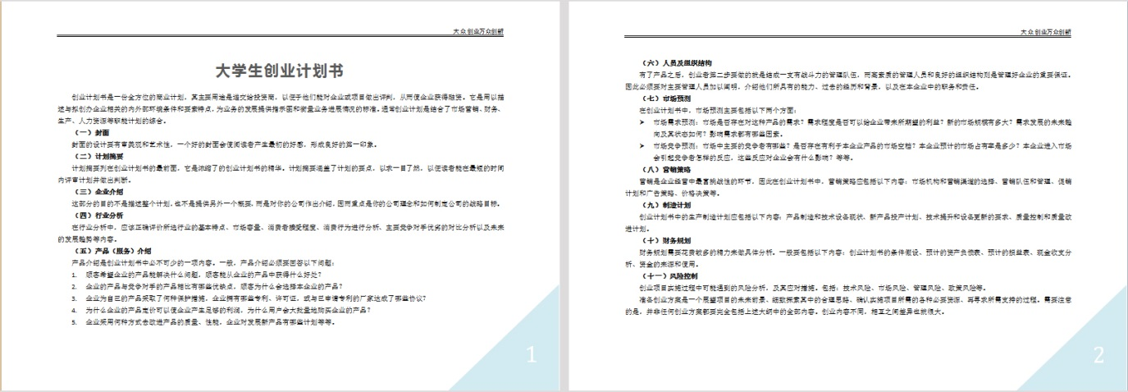
4.1 文字处理软件
上机实践一
打开实训素材“大学生创业计划书.docx”，对该文档按相关要求进行格式化，最终效果如图所示。
操作要求见《计算机应用基础实践指导》P21-P26

Slide 16
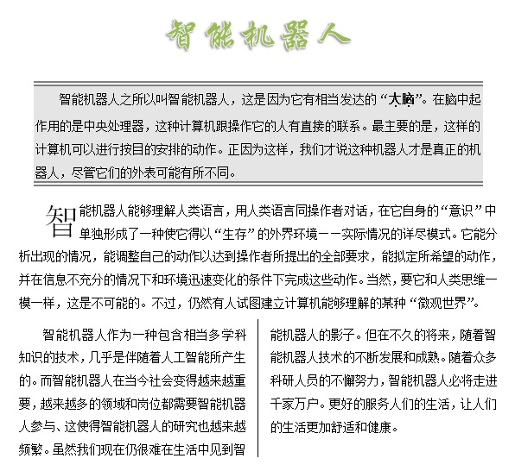
4.1 文字处理软件
实验拓展一
打开实训素材中“智能机器人.docx”文档，按要求进行操作，最终效果如图所示。
操作要求见《计算机应用基础实践指导》P27

Slide 17
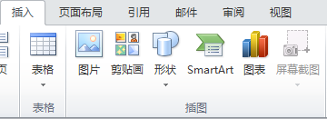
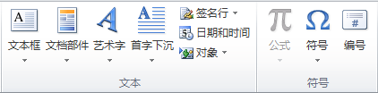
4.1 文字处理软件
4.1.3 对象的插入与设置
制作Word文档时，为了使文档内容更加丰富，更加有表现力，表述其作用和目的时能更加直观，通常需要在文档中插入相关的图片、剪贴画、SmartArt图形、艺术字、表格和图表等，使文档图文并茂。
插入剪贴画
插入图片文件
插入SmartArt
插入形状
插入艺术字
插入文本框
插入数字公式

Slide 18
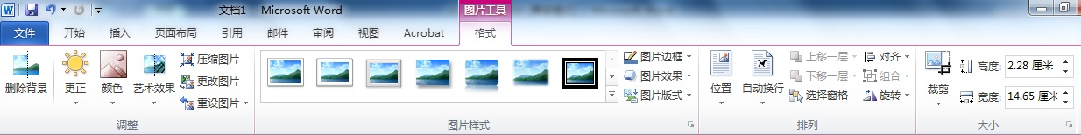
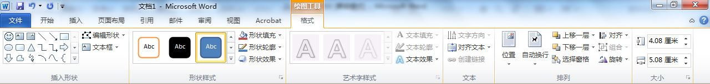
4.1 文字处理软件
4.1.3 对象的插入与设置
对象的设置
“图片工具/格式”工具栏
“形状工具/格式”工具栏

Slide 19
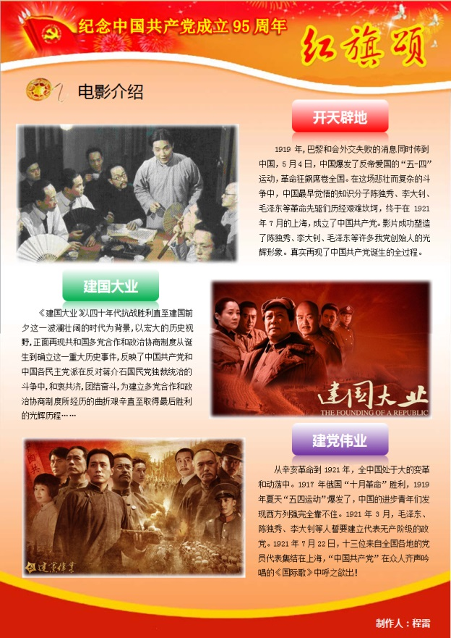
4.1 文字处理软件
上机实践二
为纪念中国共产党成立95周年，利用实训素材，按要求制作一份“红旗颂”电子小报，最终效果如图所示。
操作要求见《计算机应用基础实训指导》P28-P32

Slide 20
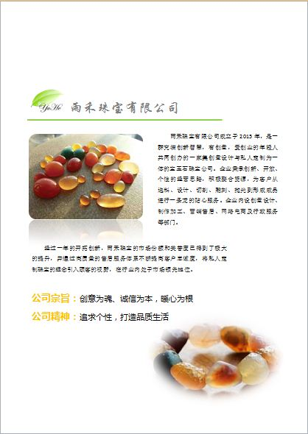
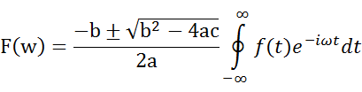
4.1 文字处理软件
实验拓展二
1、利用实训素材，按照如图所示，制作“雨禾珠宝”公司的简介
2．建立一个新文档，内容为如下所示的公式。
操作要求见《计算机应用基础实践指导》P33

Slide 21
4.1 文字处理软件
4.1.3 对象的插入与设置
在使用Word文档的过程中，有时需要创建表格，表格是由水平的行和垂直的列组成的，行与列交叉形成的方框称为单元格。
表格的插入
将插入点定位于要创建表格的位置。选择“插入”选项卡“表格”组中的“表格”按钮。
利用鼠标选择若干个网格来创建一个规则的表格。
选择“插入表格”选项，在弹出对话框中创建一个规则的表格。
选择“绘制表格”选项，可以利用鼠标绘制一个不规则表格。

Slide 22
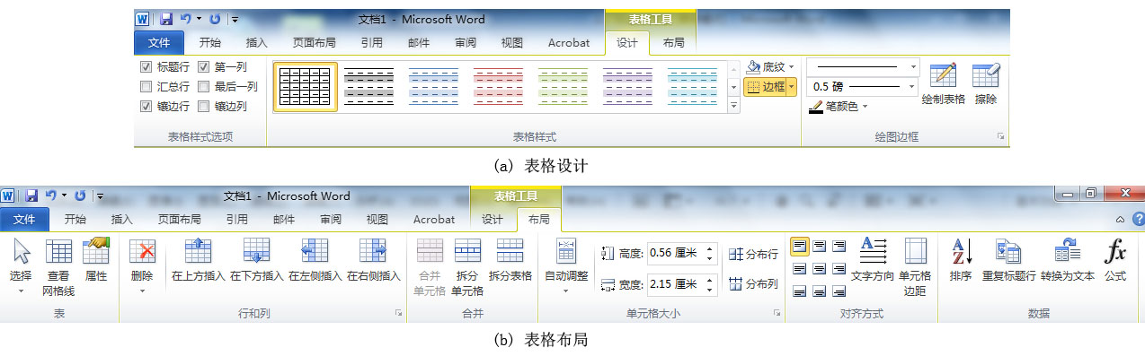
4.1 文字处理软件
4.1.3 对象的插入与设置
表格的设置
创建表格后Word 2010会自动显示“表格工具”标签及“设计”和“布局”两个选项卡。“设计”选项卡侧重于表格的格式，“布局”选项卡侧重于表格的修改。

Slide 23
4.1 文字处理软件
4.1.3 对象的插入与设置
表格的排序与计算
Word中的表格，可以依照某列对表格进行排序，对数值型数据还可以按从小到大或从大到小的不同方式排列顺序。此外，利用表格的计算功能，还可以对表格中的数据执行一些简单的运算，如求和、求平均值、求最大/小值等。
（1）排序：将插入符置于要进行排序的表格中，选择“表格工具/布局”选项卡“数据”组中的“排序”按钮。
（2）计算：将光标置于存放计算结果的单元格中，选择“表格工具”下的“布局”选项卡，在“数据”组中单击“公式”按钮。

Slide 24
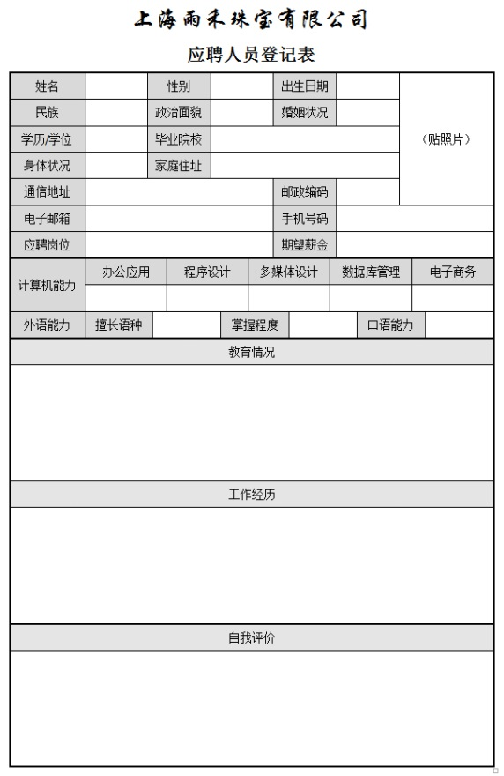
4.1 文字处理软件
上机实践三
雨禾珠宝公司为了扩大业务，需要招聘一批人才，现要求按图所示，制作一份“应聘人员登记表” 。
操作要求见《计算机应用基础实训指导》P34-P36

Slide 25
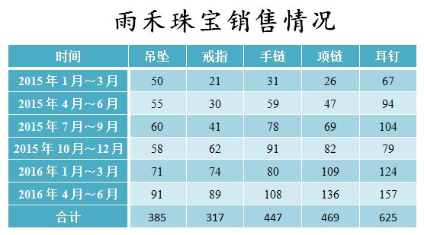
4.1 文字处理软件
实验拓展三
按要求制作公司产品销售记录表，最终效果如图所示。
操作要求见《计算机应用基础实践指导》P36-37

Slide 26
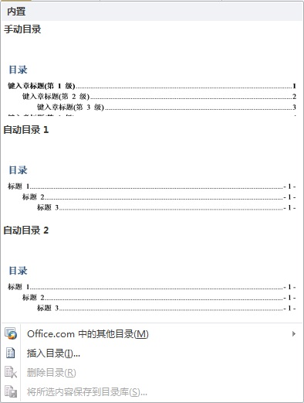
4.1 文字处理软件
4.1.5 文档的高级应用
文档目录的生成
目录通常是文档不可缺少的一部分，目录的作用是列出文档中的各级标题以及每个标题所在的页码。一般情况下，所有正式印刷出版的书刊都有一个目录，因此，编排目录就成为长文档编辑中一项非常重要的工作。
方法：首先要将文档中的各级标题文本预先设置好各级标题样式。然后选择“引用”选项卡“目录”组中的“目录”按钮。

Slide 27
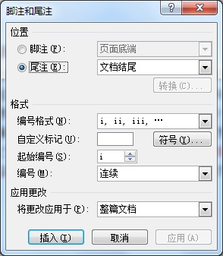
4.1 文字处理软件
4.1.5 文档的高级应用
脚注和尾注
脚注和尾注用于给文档添加注释、说明或提供一些必要的参考资料。脚注一般位于页面的底部，而尾注一般位于文档的结尾。
方法：将光标移动到文档中需要添加注释的位置。选择“引用”选项卡“脚注”组中的“插入脚注”按钮或“插入尾注”按钮，插入点会自动定位到文档底部或文档尾部，然后输入脚注和尾注的内容。

Slide 28
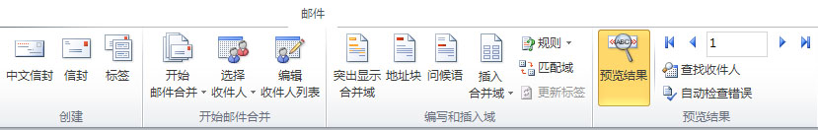
4.1 文字处理软件
4.1.5 文档的高级应用
邮件合并
有时需要批量制作邀请函、信封、会议通知、证书等主体内容相同，只有局部对象不同的文档时，可以采用Word的邮件合并功能。
进行邮件合并的文档由一个主文档和一个数据源组成。主文档就是主体内容相同的一个文档，而数据源中包含了需要变化的信息，可以是Word中的表格、Excel表格、Access数据库等。当主文档和数据源合并后，能够用数据源中相应的信息代替主文档中的对应域，生成合并文档。

Slide 29
4.1 文字处理软件
4.1.5 文档的高级应用
审阅
（1）自动更新功能。Word就会自动检查用户的输入、并修改一些特定的错误。
（2）字数统计功能。自动统计文档中的页数和字数，显示在窗口底部的状态栏上。
（3）修订。使审阅者在修改文档时突显修改之处，用户可根据需要设置修订项标记。
（4）批注。审稿人可通过在相关位置添加批注的形式提出自己的修改意见或建议。
（5）更改。文档的原作者可以通过“审阅/选项卡“更改”组中的“接受”和“拒绝”按钮来选择对于修订或批注内容的是否接受。
（6）显示编辑。限定有权修改文档的用户及可以修改的类型、格式等，以免不必要的修订和批注。

Slide 30

课后作业
实践练习：《计算机应用基础实践指导》P171-P172
理论练习：《计算机应用基础实践指导》P146-P149

Slide 31


4.2 电子表格处理软件
电子表格软件是用来解决日常生活、学习、工作中的各种计算问题。Microsoft Excel电子表格是微软办公套装软件Office的一个重要的组成部分。
它可以进行各种数据的处理、统计分析、图表分析和辅助决策操作，广泛地应用于生产管理、统计核算、金融等众多领域。本节以Excel 2010为例，简单讲解Excel的一些基本知识和操作。

Slide 32
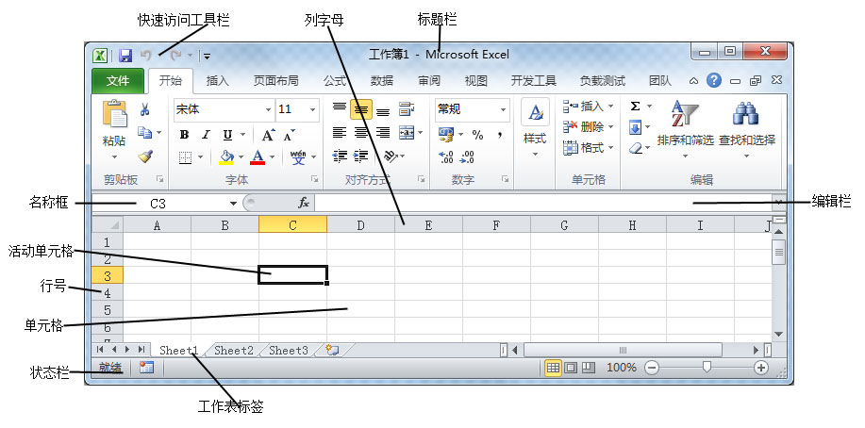
4.2 电子表格处理软件
4.2.1 Excel的基本操作
Excel 2010与Word 2010的界面有相似之处，但也有不同之处。启动Excel 2010方法同启动Word 2010一样。

Slide 33
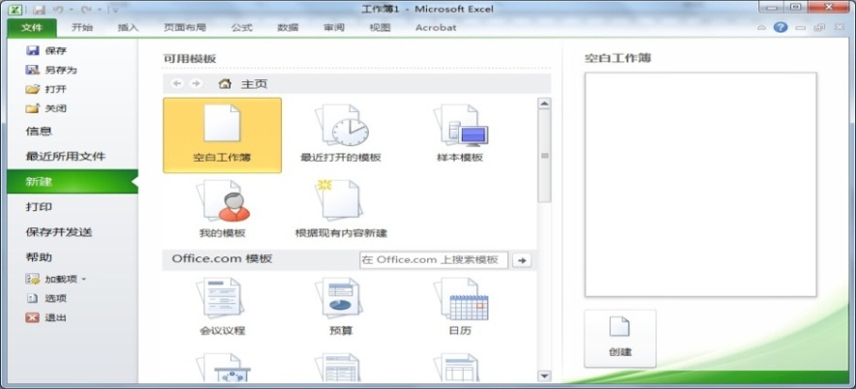
4.2 电子表格处理软件
4.2.1 Excel的基本操作
1、工作薄的基本操作
工作簿是指Excel环境中用来储存并处理工作数据的文件，也就是说Excel文档就称为工作簿，其扩展名为“.xlsx”。每个工作簿文件可以拥有许多不同的工作表，最多可由255个工作表组成。
（1）创建工作簿、（2）打开工作薄、（3）保存工作薄、（4）关闭工作薄

Slide 34
4.2 电子表格处理软件
4.2.1 Excel的基本操作
2、工作表的基本操作
工作表是构成工作薄的主要元素，它主要用于处理和存储各类数据。在Excel 2010中，工作表由1,048,576行、16,384列组成，默认的情况下一个工作薄中有3张工作表。
插入工作表
重命名工作表
移动或复制工作表
删除工作表
隐藏工作表
取消隐藏工作表

Slide 35
4.2 电子表格处理软件
4.2.1 Excel的基本操作
3、单元格的基本操作
工作表中行列交叉所形成的网格称为单元格。工作表由许多个单元格组成，一个单元格可存放一个数据，包括数据本身、格式、批注和超链接等内容。
每个单元格对应一个唯一的地址，常称为“单元格地址”，是由列标和行号组成，如B5等，当单击选取某个单元格时，此单元格就成为当前单元格。

Slide 36
4.2 电子表格处理软件
4.2.1 Excel的基本操作
3、单元格的基本操作
选取单元格与单元格区域
单元格或区域的命名
输入数据（数字、字符、数字字符、自动填充等）
单元格内容的修改
单元格的移动或复制
清除单元格
插入单元格、行、列
删除单元格、行、列
插入批注

Slide 37
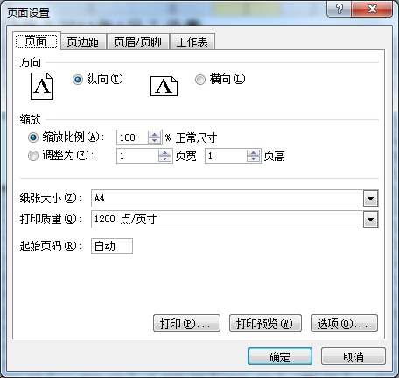
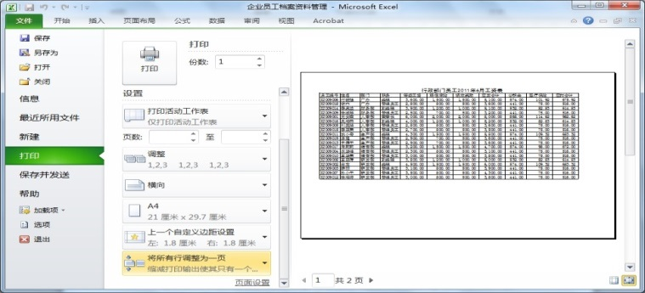
4.2 电子表格处理软件
4.2.1 Excel的基本操作
4、页面设置和打印
页面设置: 选择“页面布局”选项卡中“页面设置”组中的有关选项进行设置，或“页面设置”对话框。
打印预览和打印：选择“文件”选项卡中的“打印”命令，一方面可以预览打印的效果，另一方面可以设置打印范围、打印机型号选择、打印份数、页面设置等，最后单击“打印”按钮。

Slide 38
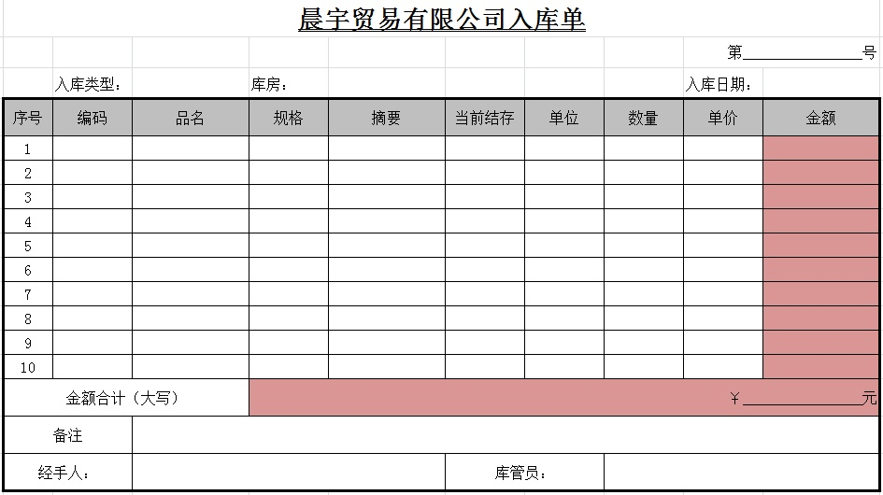
4.2 电子表格处理软件
上机实践一
晨宇贸易公司因业务的发展，需要制作如图所示的入库单，从而对仓库物品进行有效的管理。
操作要求见《计算机应用基础实践指导》P38-P43

Slide 39
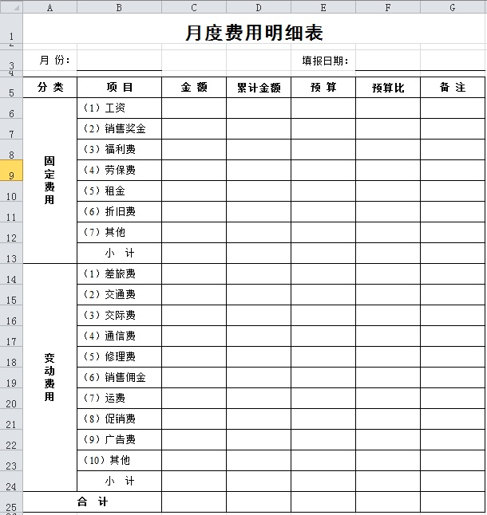
4.2 电子表格处理软件
实验拓展一
晨宇贸易公司销售部因业务需要，安排办公室人员设计制作一张“月度销售费用明细表”，相关数据和格式见图所示。
操作要求见《计算机应用基础实践指导》P43

Slide 40
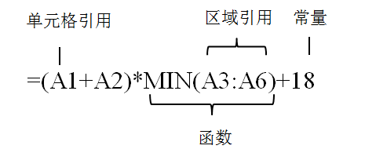
4.2 电子表格处理软件
4.2.2 公式与函数的应用
在Excel中，公式是在工作表中对输入的数据进行运算和分析的。它可以对工作表中的数值进行加、减、乘、除等运算，也可以通过相关函数分析数据。
1、创建公式
公式是指在工作表中对数据进行运算，从等号开始的一个表达式，表达式中由数据、函数、运算符、单元格引用、常量等组成。

Slide 41
4.2 电子表格处理软件
4.2.2 公式与函数的应用
2、单元格的引用
用于标识工作表中的单元格或单元格区域，并指明公式中所使用数据的位置。通过引用来代替单元格中的实际数据，一旦被引用的单元格数据发生变化后，公式的运算值也会自动修改。
● 相对引用。公式在复制过程中，为确保引用的位置能随着公式位置的变化而自动调整，这就需要使用单元格地址的相对引用。如：=E4+F4+G4
● 绝对引用。公式在复制过程中，为确保引用的位置不随公式位置的变化而变化，这就需要使用单元格地址的绝对引用。如：=(E4+F4)*$G$2
● 混合引用。在单元格地址引用中同时使用了相对引用和绝对引用，如：$A1、A$1

Slide 42
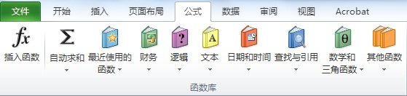
4.2 电子表格处理软件
4.2.2 公式与函数的应用
3、使用函数
函数是一些预定义的公式或具有特定功能的表达式，函数包括函数名和参数。用户把参数传递给函数，函数按特定的指令对参数进行计算，然后把计算结果返回给用户。
函数的分类有很多种：数学和三角函数、文本函数、逻辑函数、统计函数、财务函数等，其中较为常用的函数有：SUM、AVERAGE、MAX、MIN、COUNT、IF等。
函数的一般形式为：函数名（参数1，参数2，……）。

Slide 43
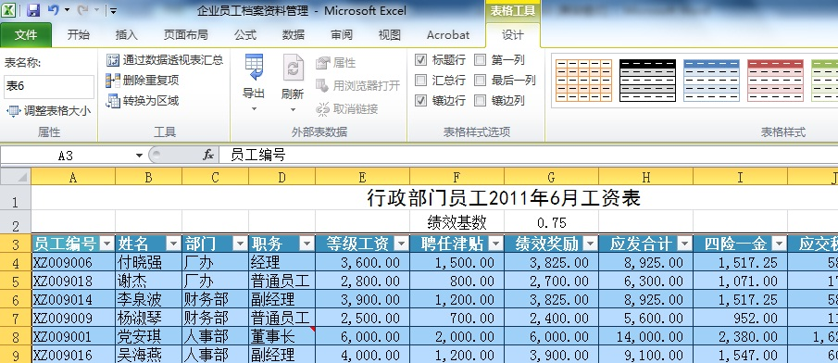
4.2 电子表格处理软件
4.2.3 工作表的格式化
用户建立一张有 数据的工作表后，需对工作表进行格式化设置，以便使用户看起来格式清晰、内容整齐、样式美观，数据更直观、更具有可读性和可视性。
1、自动套用表格格式
利用Excel预设的格式，套用到创建好的工作表。可以节省格式化工作表的时间，而制作出的工作表却很美观。
操作：选择“开始”选项卡“样式”组中的“套用表格样式”按钮。

Slide 44
4.2 电子表格处理软件
4.2.3 工作表的格式化
2、设置单元格格式
自动套用格式化一般是对整个表格进行的，有时需要对表格中的局部进行设置，比如表格的标题、数值的格式、对齐方式、边框、填充等。
（1）数字格式 （2）对齐 （3）字体
（4）边框和填充 （5）单元格样式等

Slide 45
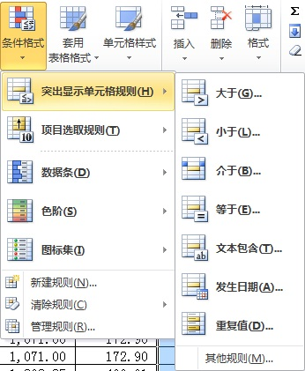
4.2 电子表格处理软件
4.2.3 工作表的格式化
3、调整行高、列宽和隐藏行或列
行高、列宽的调整
隐藏、取消隐藏行或列
5、条件格式
让用户通过设置一定的条件，使得满足条件的单元格显示指定的格式。
4、格式复制
将某个单元格和单元格区域的格式复制到另一个区域的方法。使用“开始”选项卡“剪贴板”组中的“格式刷”。

Slide 46
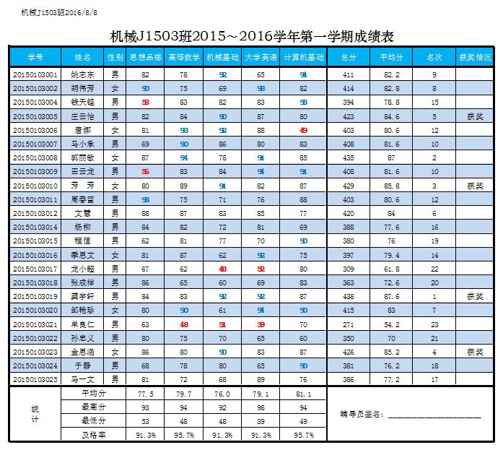
4.2 电子表格处理软件
上机实践二
机械J1503班2015～2016学年第一学期期末考试后，需要对“学生成绩表”进行分析和统计，并对该表格进行相应的格式化，制作如图所示表格。
操作要求见《计算机应用基础实训指导》P44-P50

Slide 47
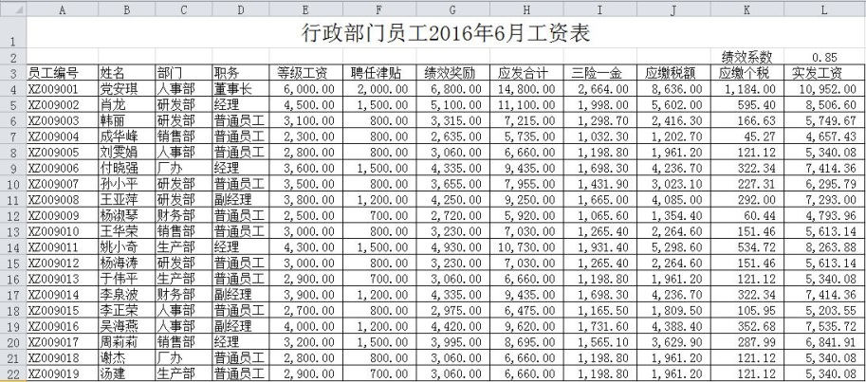
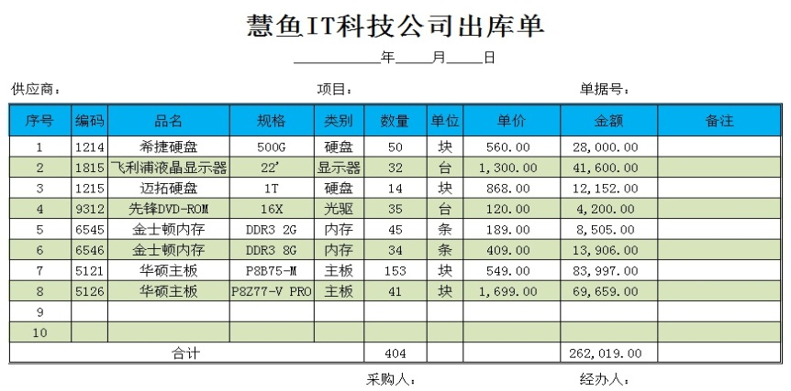
4.2 电子表格处理软件
实验拓展二
1、打开实验素材中的“个税计算.xlsx”工作簿文件，按要求进行操作。
2．按要求对出库单进行有关数据的计算，并进行格式化，效果见图所示。
操作要求见《计算机应用基础实训指导》P50-51

Slide 48
4.2 电子表格处理软件
4.2.4 数据图表化
图表是将表格中的数据以图形的形式表示，使数据表现更加可视化、形象化，方便用户了解数据的内容、数据的宏观趋势，从中找出规律，为企业决策提供帮助。Excel 2010提供了11种默认的图表类型，用户可以根据实际情况选择适当的图标类型。
1、创建图表
选择“插入”选项卡“图表”组，或单击“插入”选项卡的“图表”组的“对话框启动器”。
2、编辑图表
当图表创建后，在图表选中的状态下，功能区会自动显示“图表工具”标签及下面的“设计”、“布局”和“格式”三个选项卡

Slide 49
4.2 电子表格处理软件
4.2.5 数据统计与管理
1、排序
排序可以让用户直观的看到数据所反映的信息。Excel 2010中排序分为简单排序和复杂排序。
2、筛选
通过对数据表的筛选可以仅显示满足条件的数据，而隐藏那些不满足条件的数据。Excel提供了3种筛选方式：自动筛选、自定义筛选和高级筛选。

Slide 50
4.2 电子表格处理软件
4.2.5 数据统计与管理
3、分类汇总
分类汇总就是把数据表中的数据分门别类地统计处理。无须建立公式，即可对各类别的数据进行求和、求平均等多种计算，并且可以分级显示汇总的结果。
分类汇总的操作前，必须要对数据表按分类汇总的关键字进行排序。
4、数据透视表
数据透视表是一种对大量数据进行快速汇总和建立交叉列表的交互式表格，它不仅可以交换其行和列来查看对源数据的不同汇总结果，还可以显示不同页面已筛选的数据，或显示区域中所关注的明细数据。

Slide 51
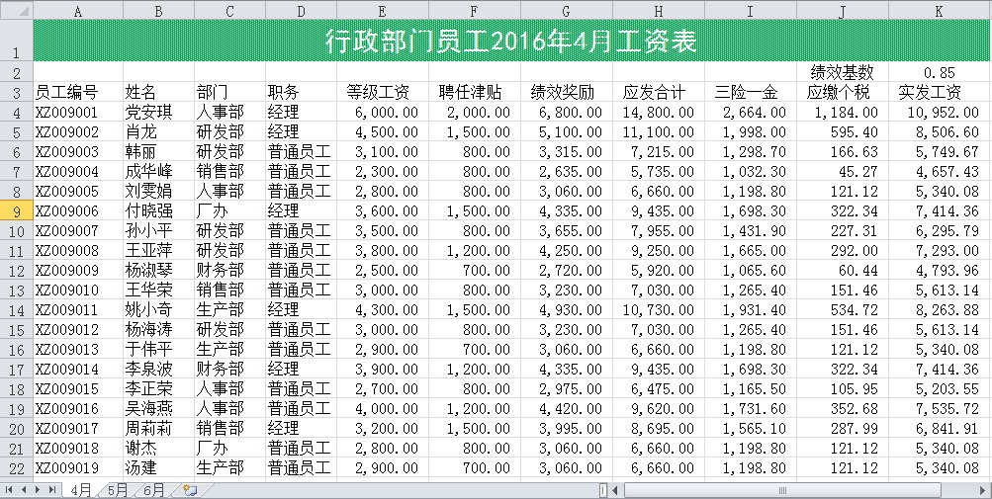
4.2 电子表格处理软件
上机实践三
三个工作表分别记录着雨禾集团公司行政部门所有员工在2016年4月～6月的工资情况，现要求利用公式函数各项数据，对表格作适当的格式化，并通过分类汇总、图表、透视表等方法对数据进行管理。
操作要求见《计算机应用基础实训指导》P52-P57

Slide 52
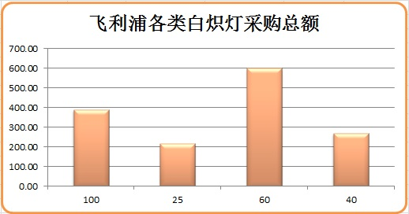
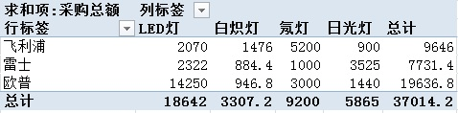
4.2 电子表格处理软件
实验拓展三
打开“采购表.xlsx”工作簿文件，按要求操作。
操作要求见《计算机应用基础实训指导》P57

Slide 53
课后作业
实践练习：《计算机应用基础实践指导》P173-P174
理论练习：《计算机应用基础实践指导》P149-P150

Slide 54


4.3 演示文稿制作软件
演示文稿是由包含了诸如文本、声音、图像、图形、动画和影片等多媒体内容的幻灯片组成的文件，它是专门为会议报告、教师授课、广告宣传、产品演示而服务的。PowerPoint是当下最流行，同时也是最广泛应用到各个领域的演示文稿制作工具，它简单易学、实用性强。

Slide 55
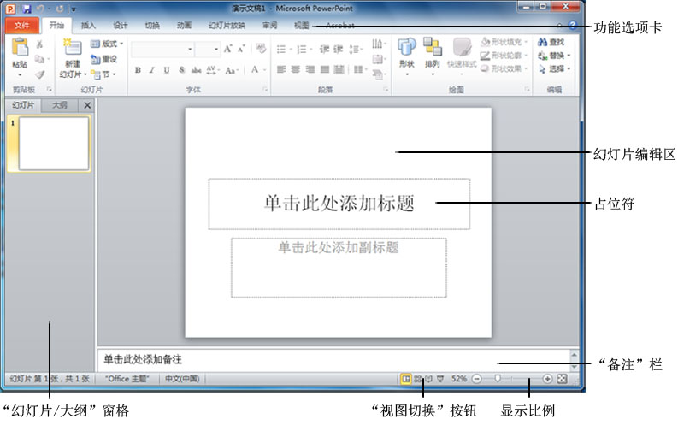
4.3 演示文稿制作软件
4.3.1 PowerPoint基本操作
PowerPoint 2010的工作界面与Word 2010、Excel 2010相比大同小异，如图所示为其工作界面。

Slide 56
4.3 演示文稿制作软件
4.3.1 PowerPoint基本操作
1、演示文稿的基本操作
创建演示文稿：新建空白演示文稿、利用模板、主题创建
打开演示文稿
保存和退出演示文稿（默认保存格式为“.pptx” ）
退出演示文稿

Slide 57
4.3 演示文稿制作软件
4.3.1 PowerPoint基本操作
2、幻灯片的基本操作
在新建演示文稿后，将自动新建一张幻灯片，幻灯片是组成演示文稿的基本元素，一般来说一个演示文稿往往是由多张幻灯片组成的。
插入幻灯片
复制和移动幻灯片：普通视图左窗格的“大纲”和“幻灯片”选项卡。
删除幻灯片

Slide 58
4.3 演示文稿制作软件
4.3.1 PowerPoint基本操作
3、幻灯片的制作
幻灯片的制作主要包括输入和编辑文本、插入各种对象（图形、图像、艺术字、表格、声音、视频等）、页眉和页脚等。
输入和编辑文本
插入图形、图片、艺术字、表格等
插入音频和视频
占位符是一种带有虚线框的方框，在这些框中可以放置标题及正文，或者是SmartArt图形、图表、表格和图片等。

Slide 59
4.3 演示文稿制作软件
4.3.1 PowerPoint基本操作
4、节的应用
“节”就像是使用文件夹来管理文件一样。通过“节”的功能来组织幻灯片，如果演示文稿中幻灯片比较多的话，使用“节”是非常有效的。
5、视图的切换
视图主要普通视图、幻灯片浏览视图、备注、阅读视图。
切换视图可以通过“视图”选项卡上的“演示文稿视图”组的按钮，或者利用窗口底部右侧的“视图切换”按钮来切换不同的视图。

Slide 60
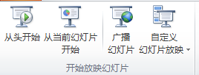
4.3 演示文稿制作软件
4.3.1 PowerPoint基本操作
6、放映幻灯片
演示文稿制作完成后，就可以进行放映了。一般情况下有两种放映情况：从头开始放映、从当前的幻灯片开始。

Slide 61
4.3 演示文稿制作软件
4.3.2 幻灯片的风格设计
1、设计模板的应用
PowerPoint 2010模板是以扩展名为“.potx”保存的包含版式、主题颜色、主题字体、主题效果和背景样式，甚至还可以包含内容的一张幻灯片或一组幻灯片文件。
2、主题的应用
主题是一组统一的设计元素，它使用颜色、字体和效果来设置幻灯片的外观。PowerPoint 2010提供的多个标准的预设主题，通过更改其颜色、字体和效果后生成自定义主题。
应用主题样式、自定义主题 —— “设计”选项卡的“主题”组

Slide 62
4.3 演示文稿制作软件
4.3.2 幻灯片的风格设计
3、幻灯片背景的设置
主要包括背景颜色、阴影、图案和纹理等。这些设置不仅可以应用于当前幻灯片，还可以应用于所有幻灯片。
在“设计”选项卡“背景”组中单击“背景样式”按钮
4、页眉和页脚
可以使幻灯片更易于阅读，在页眉和页脚中可以包含希望能显示在幻灯片上的一些标志信息，如编号、日期、指定文本等。
“插入”选项卡“文本”组中单击“页眉和页脚”按钮，打开“页眉和页脚”对话框

Slide 63
4.3 演示文稿制作软件
4.3.2 幻灯片的风格设计
5、幻灯片的母版和版式
母版是用于设计和规划演示文稿的风格和统一内容。通过使用幻灯片母版功能，可以快速生成演示文稿中所需的幻灯片样式，从而减少重复输入和设置，大大提高工作效率。对母版的改动将会影响到应用该母版的每一张幻灯片。
母版有两类：主母版、版式母版，其中“主母版”是共性设置，“版式母版”则是个性设置。母版类型有3种：幻灯片母版、讲义母版和备注母版。每个母版可以拥有多个不同的版式，版式是构成母版的元素。
“视图”选项卡的“母版视图”组中，单击“幻灯片母版”按钮，进入母版视图。

Slide 64

4.3 演示文稿制作软件
上机实践一
使用相关素材，按要求进行操作，将最终结果保存为“慧雅诗韵.pptx” 。
1．演示文稿的新建和幻灯片母版的设置。
2．文本和段落格式的设置
3．幻灯片的插入、复制、移动和删除。
4．各类对象的插入与设置。
5．应用逻辑节的制作。
操作要求见《计算机应用基础实践指导》P58-P65

Slide 65

4.3 演示文稿制作软件
实验拓展二
打开实训素材“七大奇迹.pptx”文件，按要求进行操作。
操作要求见《计算机应用基础实践指导》P66

Slide 66
4.3 演示文稿制作软件
4.3.3 幻灯片的动画与效果
为使幻灯片更加丰富多彩，更具吸引力，可以为幻灯片、文本、标题、图片等对象添加动态效果来为演示文稿增色，比如幻灯片的切换，幻灯片里对象的动画，超链接和动作效果等，这样可以使演示文稿更具特色，以达到突出重点、控制信息的流程，并提高演示文稿的趣味性。

Slide 67
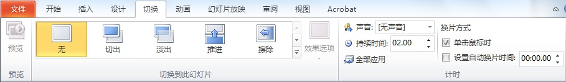
4.3 演示文稿制作软件
4.3.3 幻灯片的动画与效果
1、幻灯片的切换效果
幻灯片的切换效果是指一张幻灯片切换到另一张幻灯片时的过渡转场方式，包括切换效果、切换速度及伴随声音和换片方式。
“切换”选项卡

Slide 68
4.3 演示文稿制作软件
4.3.3 幻灯片的动画与效果
2、对象的动画效果
动画效果能使幻灯片上的文本、形状、声音、图像、图表和其他对象具有动画效果。动画效果的设置既可以使用系统预先设置好的一组动画效果，也可以为幻灯片中的对象自定义动画效果。
添加预设动画
添加自定义动画（包括进入、强调、退出、动作路径）
使用动画刷

Slide 69
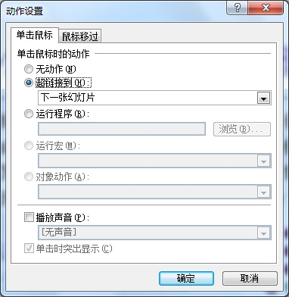

4.3 演示文稿制作软件
4.3.3 幻灯片的动画与效果
3、超链接和动作效果
通过应用超链接和动作效果，可以实现幻灯片与幻灯片之间、幻灯片与其他外部文件或程序之间以及幻灯片与网站等的自由跳转。
动作按钮是一个现成的按钮，可将其插入到演示文稿中，也可以为其定义超链接。利用动作按钮同样也可以控制幻灯片的播放次序。

Slide 70
4.3 演示文稿制作软件
4.3.4 演示文稿的放映设置与分发
1、创建排练计时：由于演示文稿在放映时每张幻灯片的放映时间是不一致的。利用排练计时可以很方便地用手动的方法将每张幻灯片播放的时间记录下来，以便实现幻灯片的自动放映。
2、创建自定义放映：自定义放映是一种灵活的放映方式，它可以将演示文稿中的所有幻灯片进行重组，生成新的放映内容组。
3、设置放映方式：可以设置放映类型、放映范围、放映选项、换片方式等。
4、录制幻灯片演示和分发幻灯片：创建幻灯片放映文件、创建为PDF/XPS文档、打包成CD

Slide 71
4.3 演示文稿制作软件
上机实践二
在上机实践一的操作结果的基础上（“慧雅诗韵.pptx”），按要求进行操作。
1．设置幻灯片板式的页眉/页脚
2．幻灯片的切换效果的操作。
3．幻灯片中各种对象的自定义动画的操作。
4．对象的超链接和动作按钮的设置
5、设置幻灯片的自定义放映。
操作要求见《计算机应用基础实践指导》P66-P70

Slide 72
4.3 演示文稿制作软件
实验拓展二
打开实训素材“七大奇迹.pptx”文件，按要求进行操作。
操作要求见《计算机应用基础实践指导》P71

Slide 73
课后作业
实践练习：《计算机应用基础实践指导》P175-P176
理论练习：《计算机应用基础实践指导》P150-P152

